Slide 1
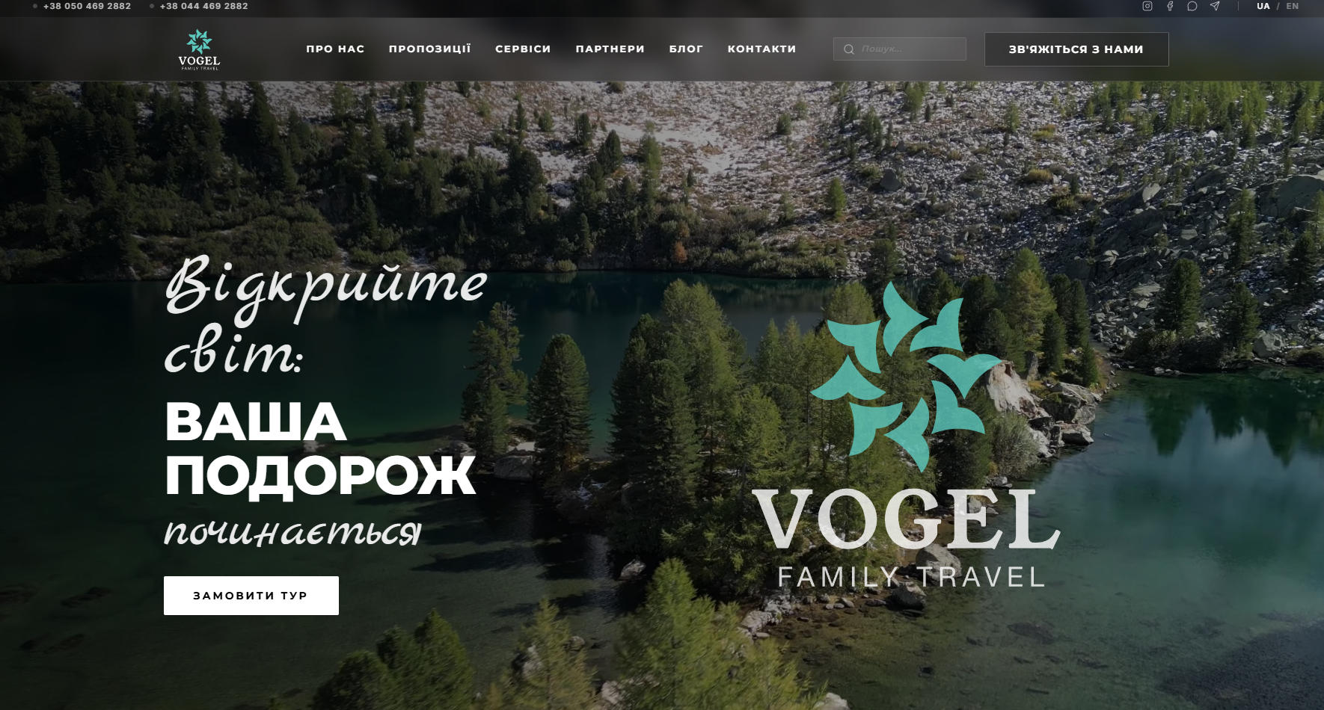
Vogel Family Travel
Веб-платформа преміального туристичного консьєрж-сервісу
Квітень 2026

Slide 2
Що таке Vogel Travel?
Преміальний туристичний консьєрж-сервіс
Каталог ексклюзивних турів, сервісів та партнерів
Повноцінна система замовлень та оплати на сайті
Миттєвий зв'язок з менеджерами через Telegram
Підтримка двох мов: Українська та English
Повна адаптивність: мобільний, планшет, десктоп
CMS-панель адміністратора Весь контент сайту управляється через захищену адмін-панель без участі розробника.
🌍
📱
🔒
⚡
2 мови
Адаптивний
Безпечно
Миттєво
Vogel Travel — не просто вітрина, а повноцінний інструмент організації преміальних подорожей

Slide 3
Структура та навігація сайту
ПУБЛІЧНІ СТОРІНКИ
ОСОБЛИВОСТІ НАВІГАЦІЇ
🏠 Головна
🌐 Дві мови
URL-префікси /ua/ та /en/
ℹ️ Про нас
🔍 Пошук по сайту
✈️ Тури та оферти
Тури, сервіси, статті блогу
🛎️ Сервіси
📱 Мобільне меню
🤝 Партнери
Гамбургер → вертикальне меню
📰 Блог
🔗 Мовні посилання
Посилання зберігають мову
📞 Контакти

Slide 4
Хедер сайту
Верхня смуга (десктоп)
Навігаційна панель
+38 050 469 2882 | +38 044 469 2882
Instagram • Facebook • WhatsApp • Telegram
Логотип → Головна сторінка
Меню: Про нас | Тури | Сервіси | Партнери | Блог | Контакти
🔍 Пошук (від 2 символів → SearchPortal)
Кнопка «ЗВЯЖІТЬСЯ З НАМИ» → модальна форма
📲 QR-код
Мобільне меню
Веде у Telegram-групу Vogel Travel
Ексклюзивні пропозиції та live-оновлення
⚙️ Посилання можна змінити в адмін-панелі
Кнопка-гамбургер (☰)
Вертикальне меню з усіма посиланнями
Перемикач мови UA / EN

Slide 5
Головна сторінка
🎬
⭐
✈️
Hero-секція
Переваги
Популярні тури
Повноекранний банер з відео/фото, слоган, кнопка CTA
Іконки: персональний підхід, підтримка 24/7, ексклюзивні умови
Карусель карток актуальних турів зі знижками
🤝
📰
💬
Партнери
Блог-карусель
Фінальна цитата
Логотипи ключових партнерів Vogel Travel
Останні статті з обкладинкою та заголовком
Надихальний заклик до дії та контакти

Slide 6
Сторінка Тури та Оферти
Список турів — /ua/offers
📌 Деталізація туру
/ua/offers/:slug
Кожна картка туру містить:
Фото готелю (масштабується при наведенні)
Значок знижки (пульсуючий)
Мітка локації (нижній лівий кут фото)
Назва готелю / туру
📅 Дедлайн бронювання
📆 Термін перебування (від — до)
Кнопка «Деталі»
Велике фото або галерея
Повний опис та умови
Дати, ночі, знижка, дедлайн
Кнопка «ЗАМОВИТИ»
→ Форма замовлення туру

Slide 7
Сторінка Сервіси
Адреса: /ua/services
🖼️
🔖
📋
👆
Фото з номером
Іконка + Назва
Опис та список
Посилання «Деталі»
Велике зображення з напівпрозорим порядковим номером 01, 02...
Іконка сервісу та заголовок
Текст та маркований перелік складових сервісу
З'являється при наведенні → детальна сторінка
Чергування розташування
Фото ліво/право | Анімація появи при скролінгу
Деталізація сервісу /ua/services/:slug
Зображення + повний опис + кнопка замовлення

Slide 8
Інтерактивна карта партнерів
🗺️ Інтерактивна карта
Картка партнера містить:
/ua/partners — повноекранна карта (темна тема)
Партнери — світячі мітки на карті
Логотип або кольорові ініціали
Назва та категорія
Локація
Посилання «Деталі» при наведенні
Як користуватися:
Перетягніть карту для переміщення
Ctrl + Scroll або кнопки +/- для зуму
Кнопка «Глобус» → початковий вид
Наведіть на мітку → картка партнера
Клік на мітку → сторінка партнера
🤝 Секція «Стати партнером»
🔑 Ексклюзивні умови та бази 👨‍💼 Персональний менеджер 24/7 🌍 Глобальне покриття

Slide 9
Блог Vogel Travel
Список статей — /ua/blog
Повна стаття — /ua/blog/:slug
Обкладинка статті
Категорія та заголовок
Короткий анонс
Дата публікації
Клік → повна стаття
Великий заголовок і обкладинка
Дата, категорія, автор
Rich Text: заголовки, списки, цитати, зображення
Навігація на інші статті
✏️ Редагування контенту Статті та сторінки блогу редагуються через Rich Text Editor в адмін-панелі. Підтримка форматування: заголовки, жирний, курсив, маркований список, цитати, вбудовані зображення. Детальніше: «Інструкція адміністратора Vogel Travel.docx»

Slide 10
Сторінка Контакти — Форма замовлення
Адреса: /ua/contacts
Бічна панель
👤 Ім'я, Прізвище, Телефон, Email
✈️ Вибір туру або сервісу
👥 Кількість дорослих (1–5+)
👶 Кількість дітей до 16 (0–5+)
🎙️ Деталі + голосове повідомлення
💳 Google Pay | Apple Pay | MonoPay | Приват24 | Карта
✅ Погодження з офертою та конфіденційністю
📞 Телефони (мобільний, офіс)
📧 Email
🕐 Графік роботи
🗺️ Карта офісу (Київ)
Кнопка «Відкрити в Google Maps»
📄 Публічна оферта
📄 Політика конфіденційності
📄 Cookies та Повернення
СПЛАТИТИ ОНЛАЙН
СПЛАТИТИ ЗА ІНВОЙСОМ

Slide 11
Процес оформлення замовлення
1
2
3
ВИБІР ПОСЛУГИ
ДАНІ КЛІЄНТА
МЕТОД ОПЛАТИ
Оберіть тур або сервіс у вікні вибору
Ім'я, телефон, email, кількість осіб, деталі
Онлайн або Інвойс
4а — ОНЛАЙН-ОПЛАТА
4б — ОПЛАТА ЗА ІНВОЙСОМ
Вибір методу → погодження з офертою
→ «СПЛАТИТИ ОНЛАЙН»
→ Telegram-повідомлення менеджеру
Генерація PDF-інвойсу → прев'ю
→ Завантаження PDF
→ Telegram: повідомлення + PDF-файл

Slide 12
Інвойс: прев'ю та завантаження PDF
Прев'ю інвойсу відображає:
Дії в прев'ю:
📋 Рахунок на оплату № [номер] від [дата]
🏢 Дані постачальника: IBAN, банк, ЄДРПОУ
👤 Дані покупця (заповнені з форми)
📝 Номер договору
📊 Таблиця: послуга, кількість, ціна, сума
💰 Загальна сума цифрами та прописом
✍️ Рядок для підпису
⬇️ «ЗАВАНТАЖИТИ PDF» Зберігає файл invoice-XXXXXX.pdf ✕ Закрити без завантаження
📱 У Telegram надходить:
Структуроване повідомлення з деталями замовлення 📎 PDF-файл як документ
(invoice-XXXXXX.pdf)

Slide 13
Всі звернення — у Telegram
Миттєві структуровані повідомлення від кожного клієнта
📩 Зворотній зв'язок
🌍 Замовлення туру
Ім'я, телефон, email • Коментар клієнта
Клієнт та контакти • Назва туру • Деталі
✅ Онлайн-оплата
🧾 Інвойс + PDF
Клієнт та послуга • Кількість осіб • Сума та метод оплати
Клієнт та послуга • Сума замовлення • 📎 Прикріплений PDF
🎙️ Голосове повідомлення — окреме аудіо-повідомлення-відповідь з підписом клієнта

Slide 14
Голосові повідомлення
Де доступне записування
Що відбувається далі:
Форма зворотного зв'язку (кнопка в хедері)
Форма замовлення туру (OrderTourModal)
Форма на сторінці Контактів — поле «Деталі»
При відправці форми аудіо-файл передається в Telegram-бот Окреме повідомлення-відповідь на основну нотифікацію Підпис: «🎙️ Голосове повідомлення від:
Ім'я Прізвище»
Як записати:
Натисніть іконку 🎙️ мікрофона
Дозвольте доступ до мікрофона
Запис (червона точка + таймер)
Зупиніть запис (кнопка ■)
Прослухайте або видаліть

Slide 15
Пошук по сайту
🔍 Пошуковий рядок у хедері Введіть 2+ символи → автоматично відкривається SearchPortal (повноекранний оверлей)
✈️
🛎️
📰
Тури та оферти
Сервіси
Блог
Пошук за назвою готелю
та локацією
Відображення: картки з фото
та значком знижки
Пошук за назвою
та описом
Відображення: рядки
з назвою та описом
Пошук за заголовком
та анотацією
Відображення: картки
з обкладинкою та заголовком
Якщо нічого не знайдено → посилання для перегляду Турів, Сервісів та Блогу | Закрити: кнопка ✕ або клік поза вікном

Slide 16
QR-код та Telegram-спільнота
📲 QR-код у футері сайту
⚙️ Гнучке налаштування
Відскануйте смартфоном → закрита Telegram-група Vogel Travel ✈️ Ексклюзивні пропозиції 📡 Live-оновлення 📰 Новини компанії 🟢 «Актуальні оновлення» (пульсуюча точка)
QR-код можна налаштувати в адмін-панелі на будь-яке посилання:
Telegram-група або канал
Instagram-сторінка
Акційна сторінка або лендінг
Реєстраційна форма на захід
YouTube або інший медіа-канал
Зміна посилання займає 1 хвилину в адмін-панелі

Slide 17
B2B-співпраця: поточний стан та перспективи
Поточний стан
Перспективи розвитку
На сторінках Контакти та Партнери:
1
Форма B2B-заявки
Кнопка «ЗАПОВНИТИ ЗАЯВКУ»
Кнопка «B2B СПІВПРАЦЯ»
→ Наразі ведуть до футеру сайту
Назва компанії, сфера діяльності, контакт → Telegram-нотифікація
2
Сторінка B2B-умов
Типи партнерств, фінансові умови, процес приєднання
Переваги партнерства:
3
Партнерський кабінет
🔑 Ексклюзивні умови та бази
👨‍💼 Персональний менеджер 24/7
🌍 Глобальне покриття
Захищена зона: документи, статистика, замовлення
4
CRM-інтеграція
Автоматичне створення ліда при надходженні заявки

Slide 18
Адміністративна панель
www.vogel.travel/admin/login
📄 Детальна інструкція
Що можна редагувати:
«Інструкція адміністратора Vogel Travel.docx»
✈️ Тури та оферти
📝 Статті блогу (Rich Text Editor)
🛎️ Сервіси
🤝 Партнери (+ координати на карті)
🔍 SEO-налаштування
⚙️ Глобальні налаштування (контакти, QR)
Містить покроковий опис роботи з усіма розділами адмін-панелі.
🔒 Доступ захищений
логіном та паролем
Vogel Family Travel | www.vogel.travel | +38 050 469 2882 | Квітень 2026

